Slide 1
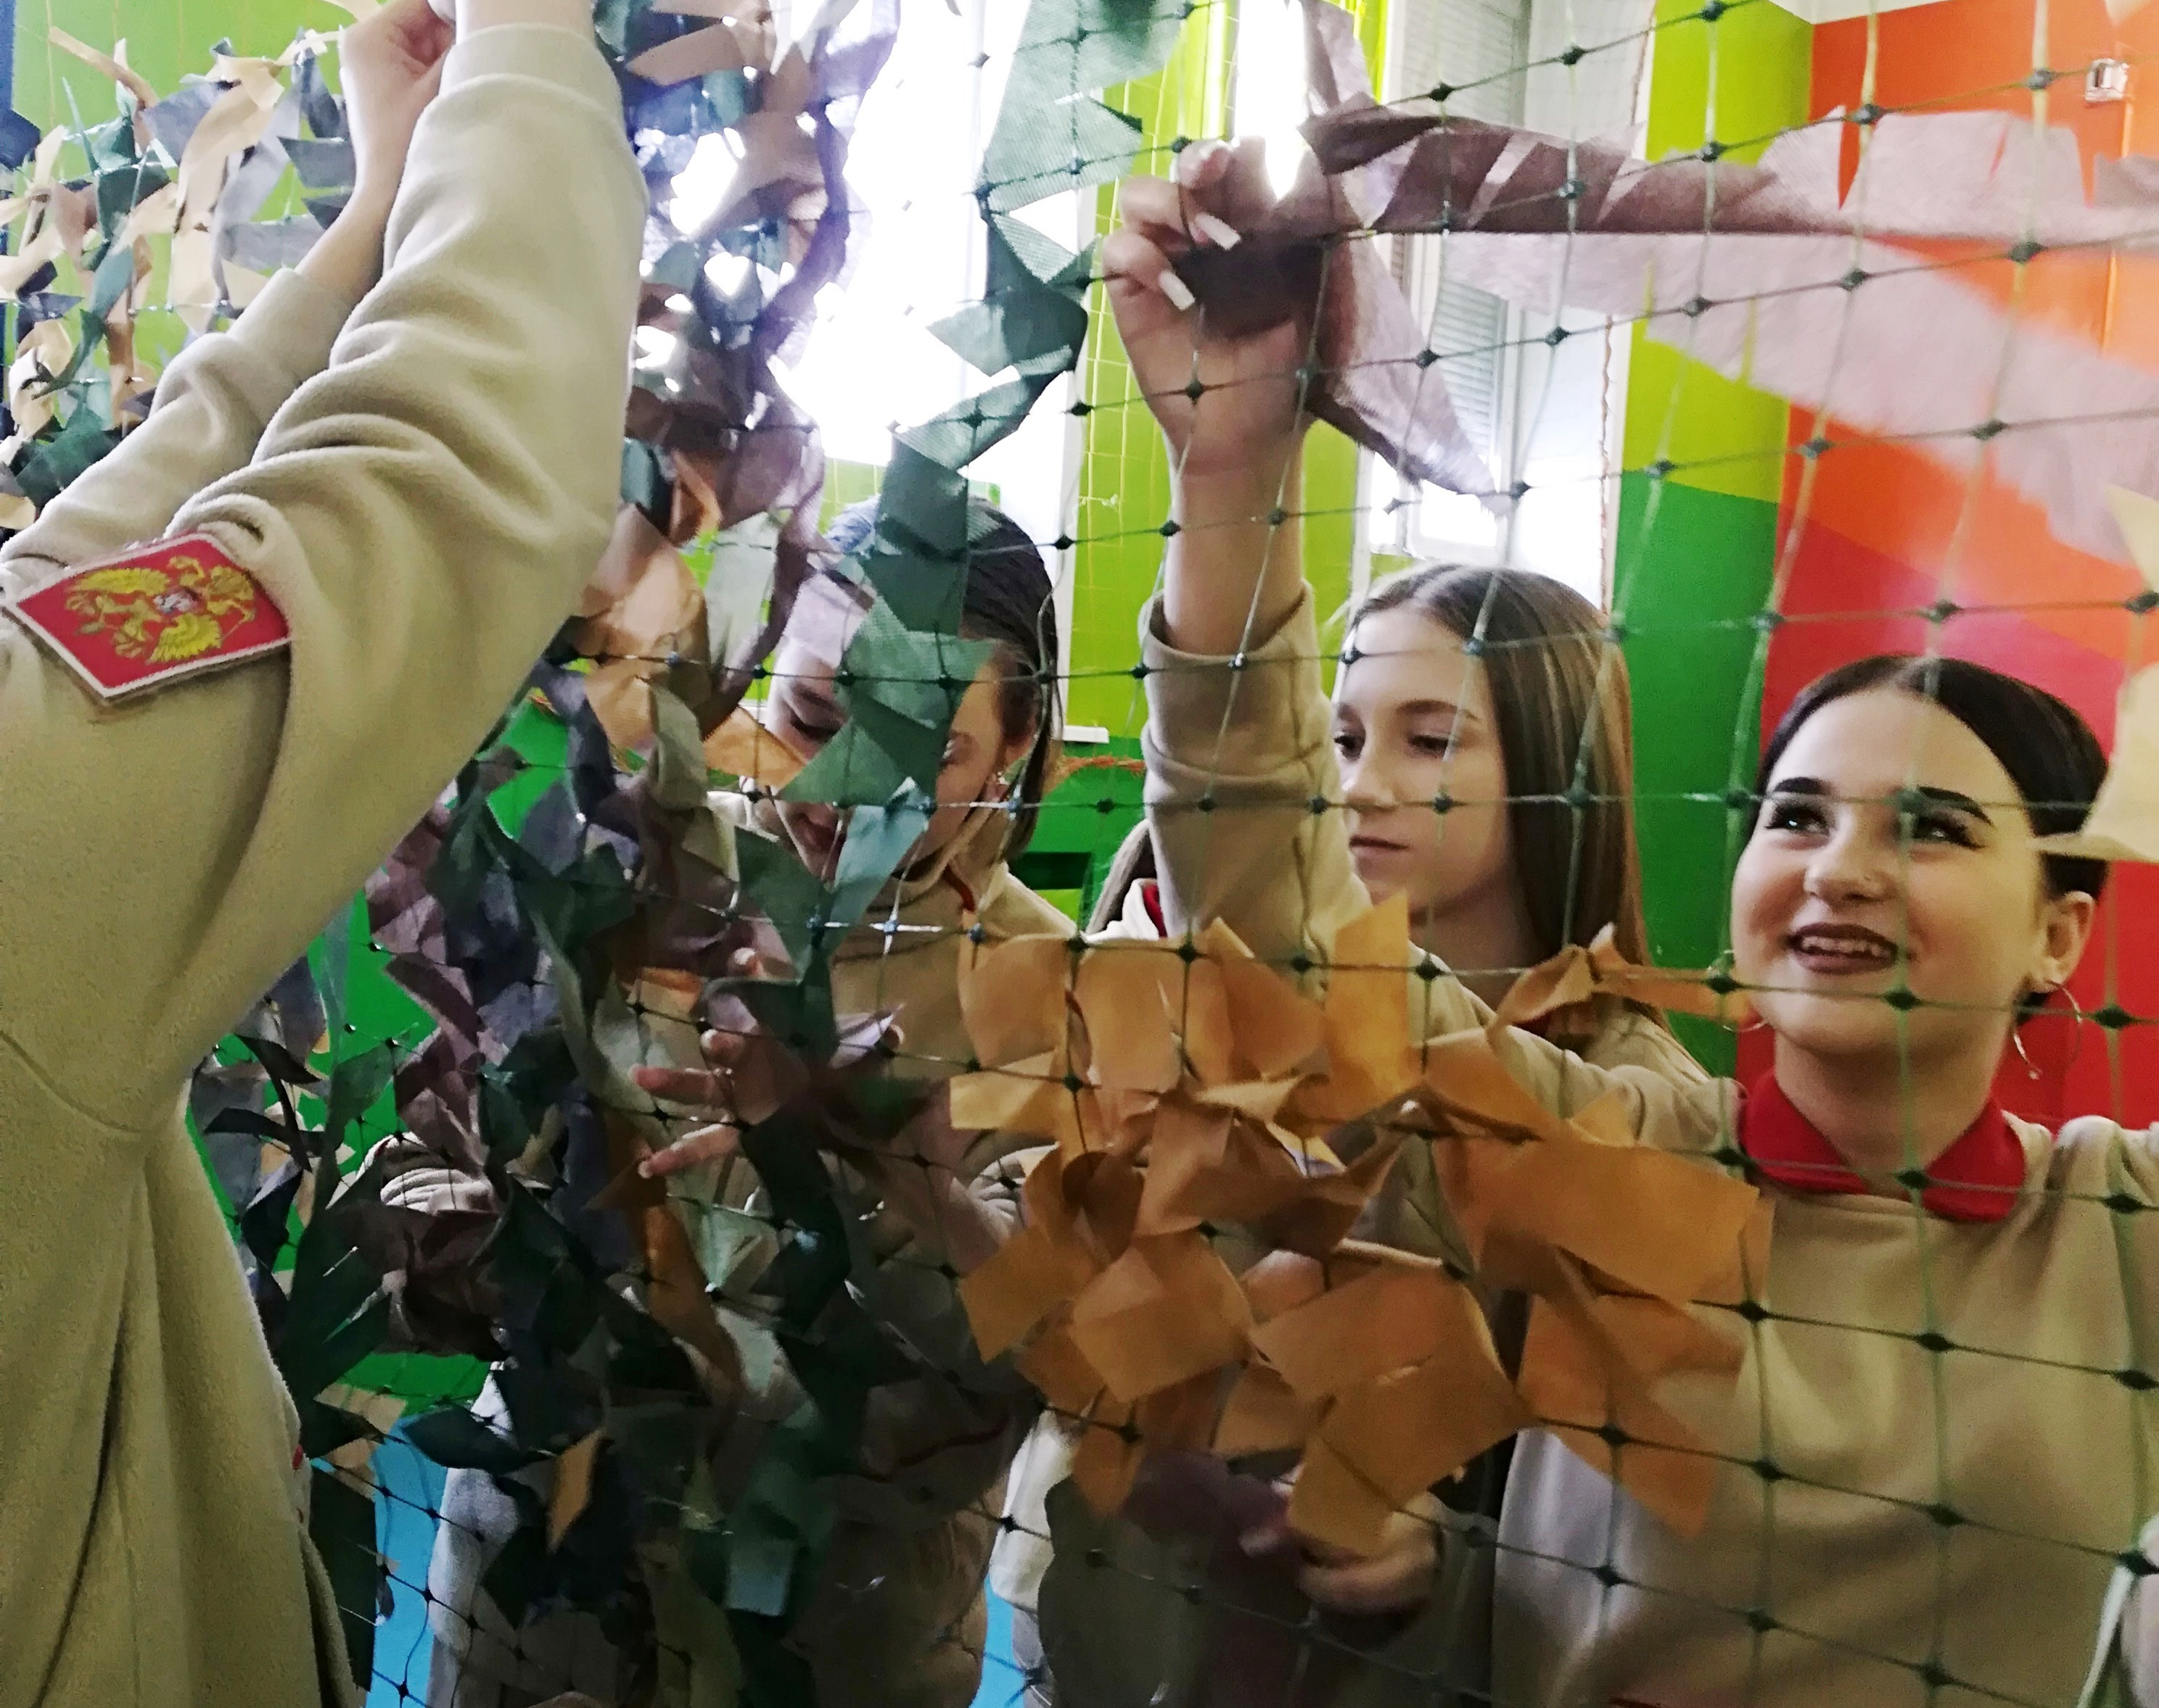
BUSINESS
Волонтерский отряд
«Радуга добра»
Школа № 11 города Белогорск

Slide 2
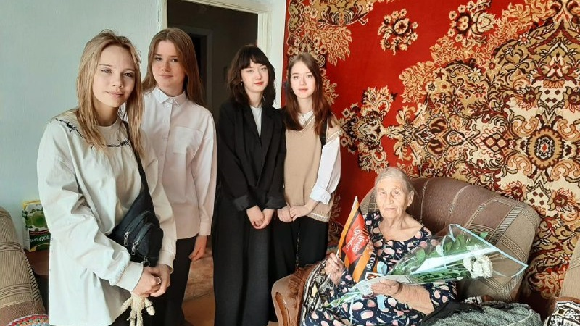
A picture is worth a thousand words
Социальное волонтерство

Slide 3
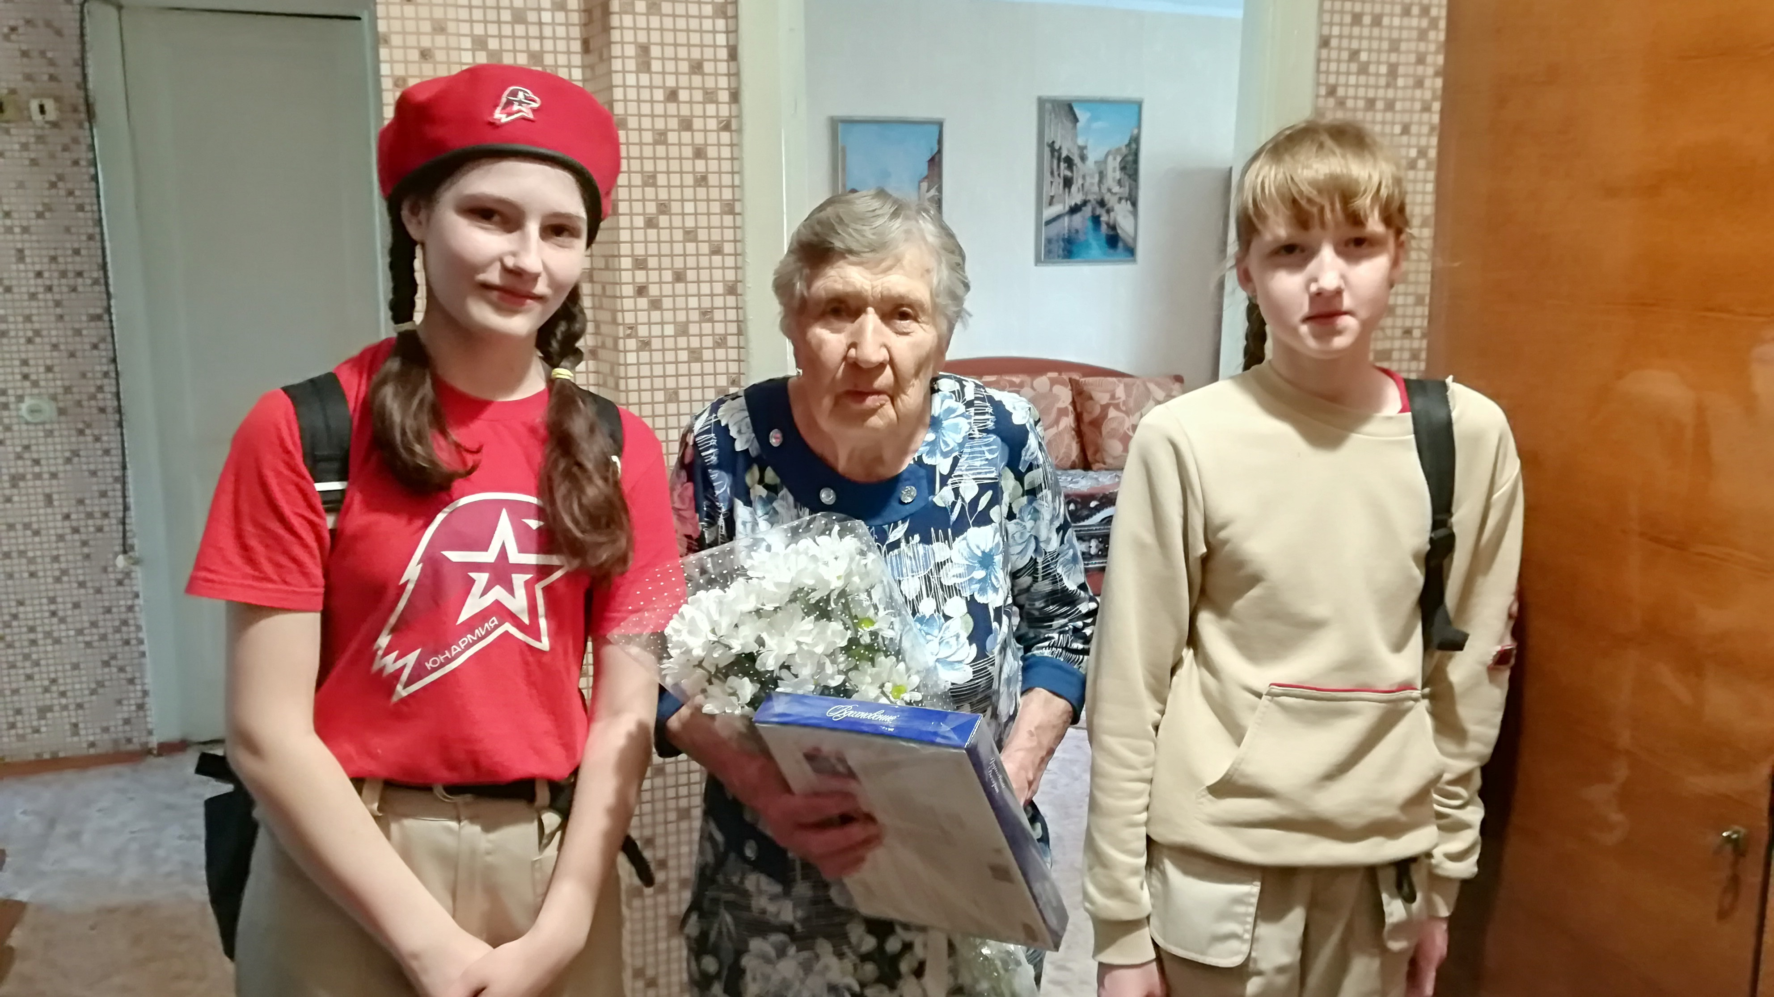

Slide 4
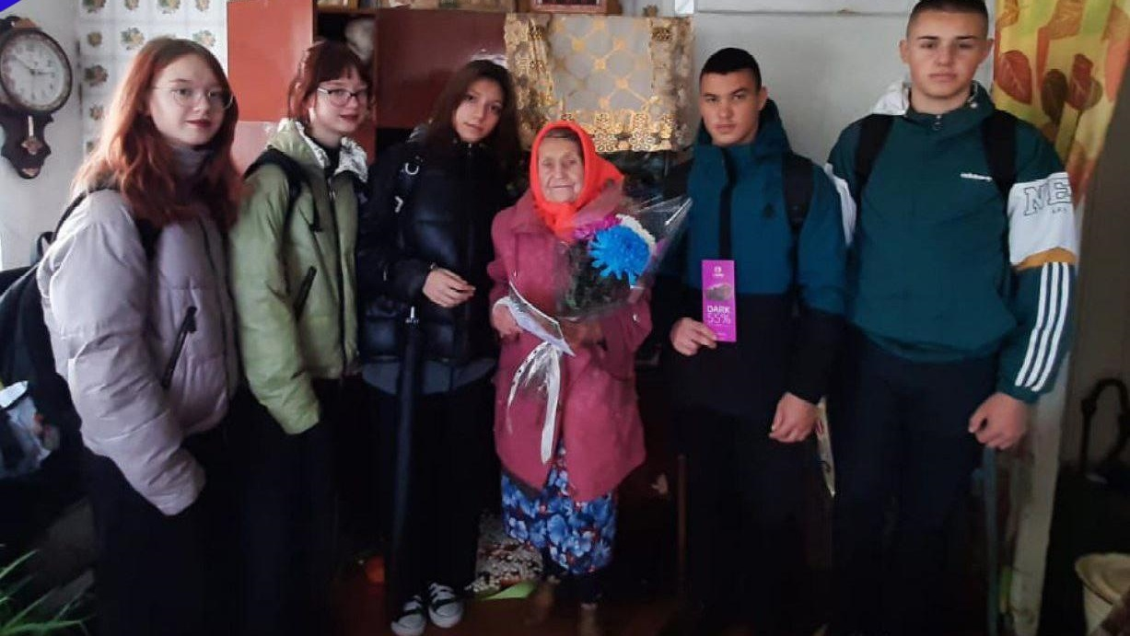

Slide 5
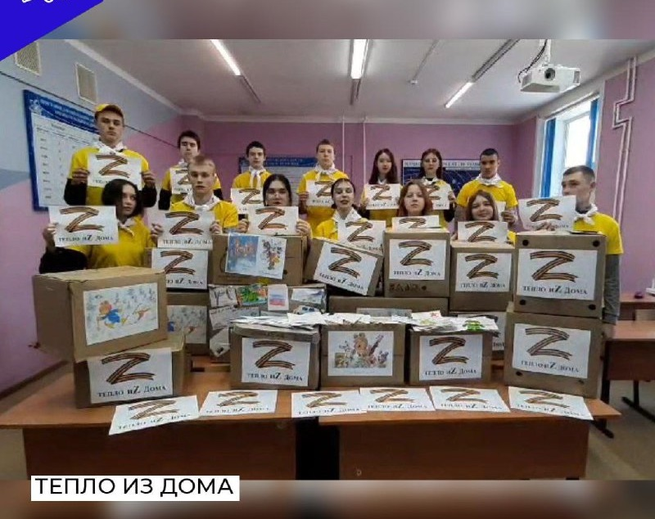
BUSINESS
Патриотическое
волонтерство

Slide 6
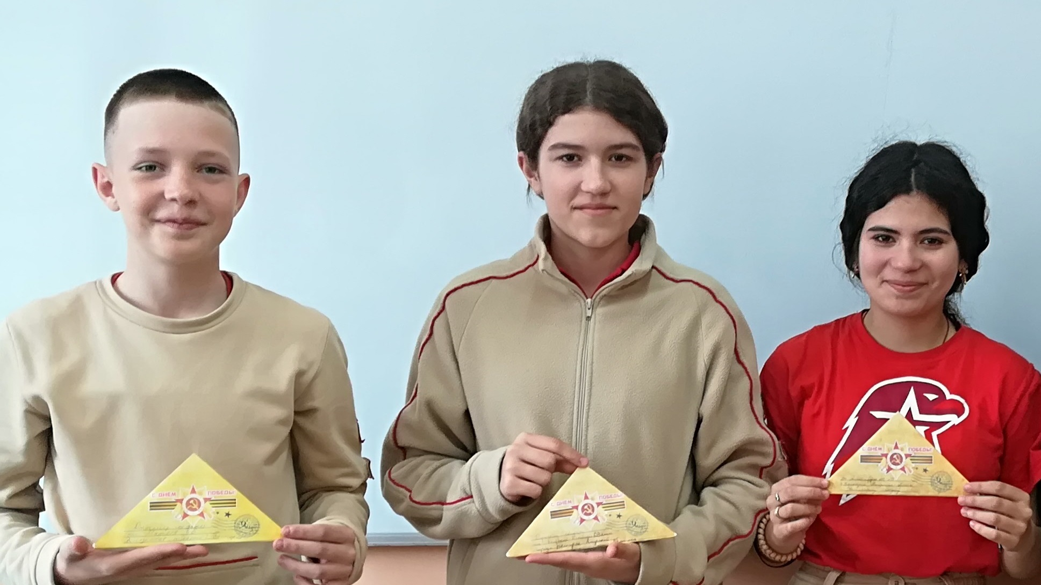
A picture is worth a thousand words

Slide 7
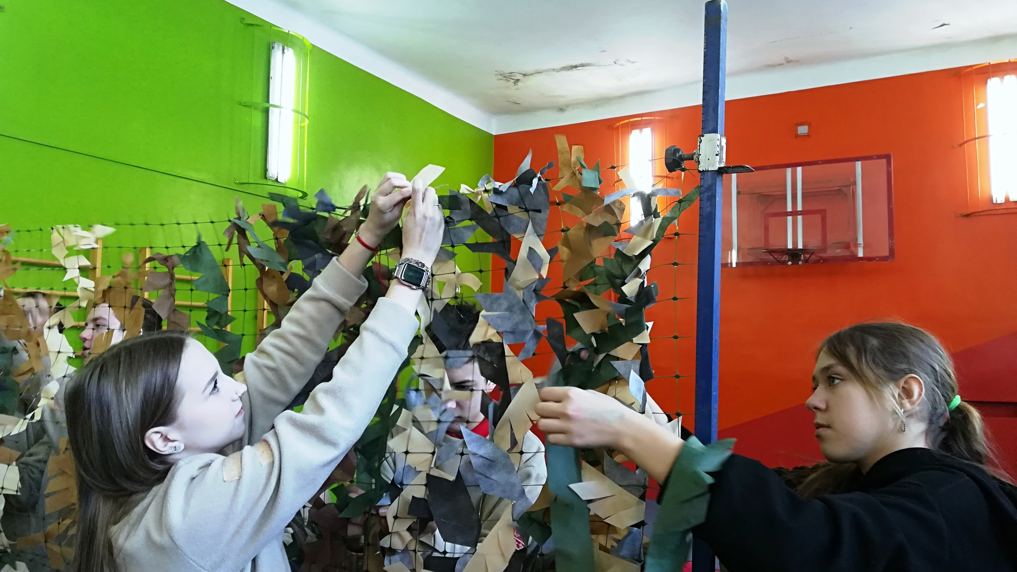
A picture is worth a thousand words

Slide 8
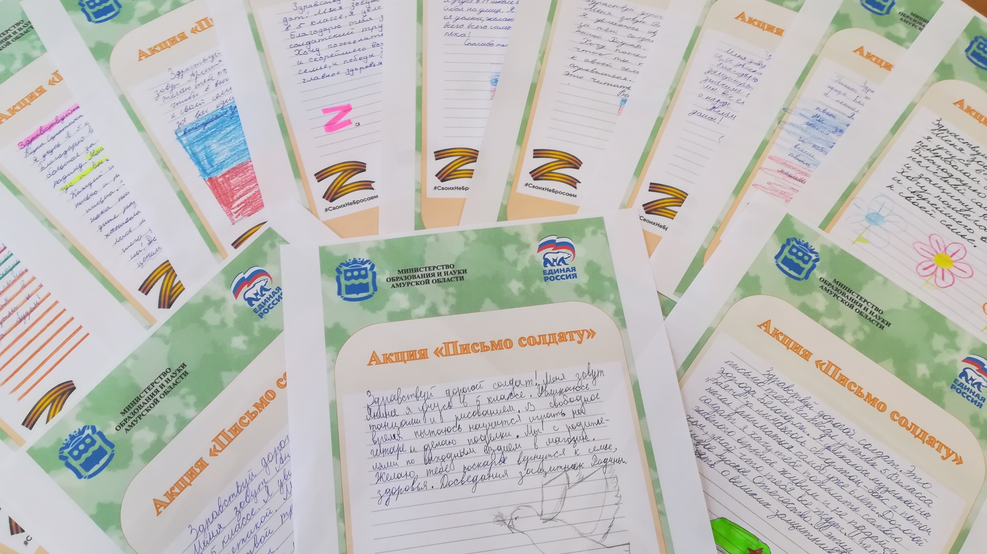

Slide 9
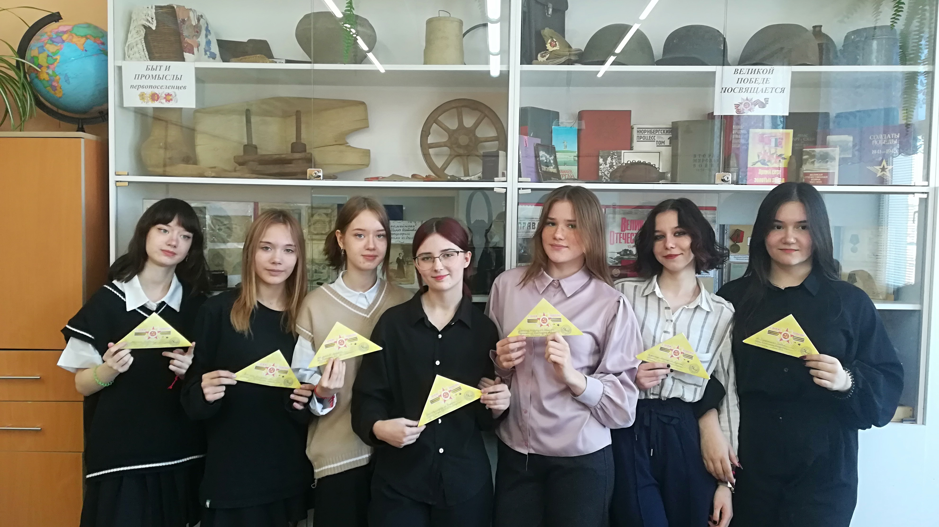

Slide 10
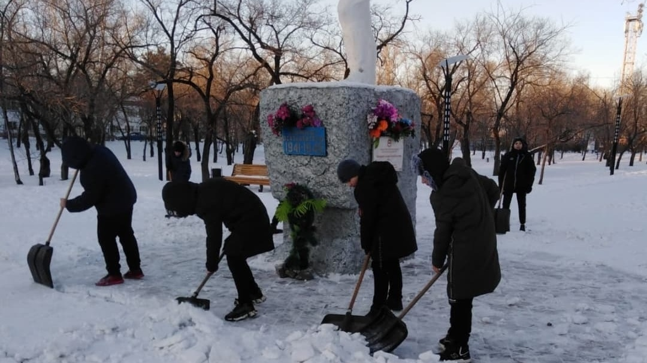

Slide 11
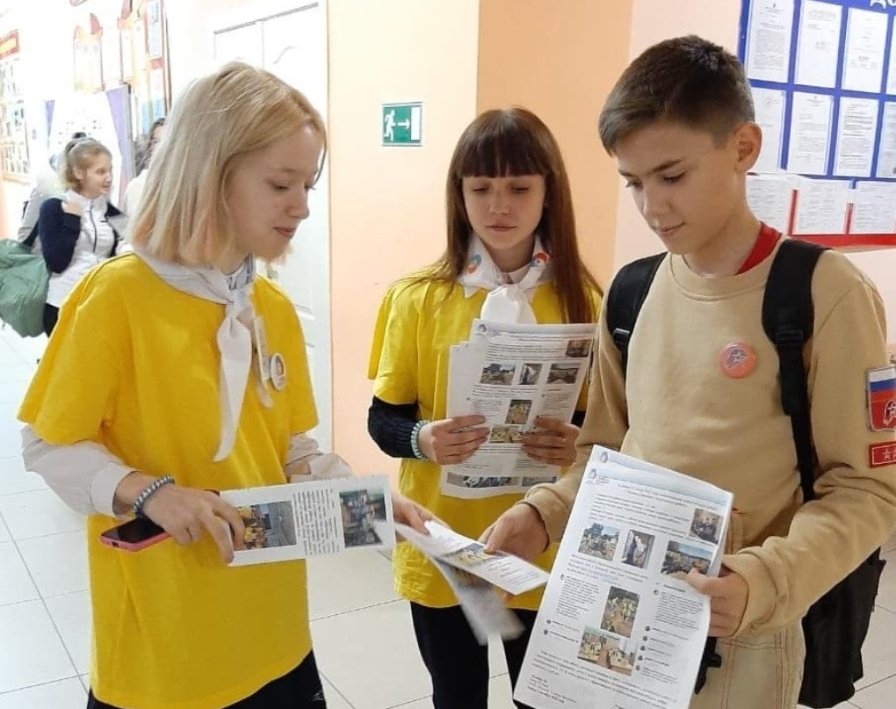
BUSINESS
Просветительская
добровольческая деятельность

Slide 12
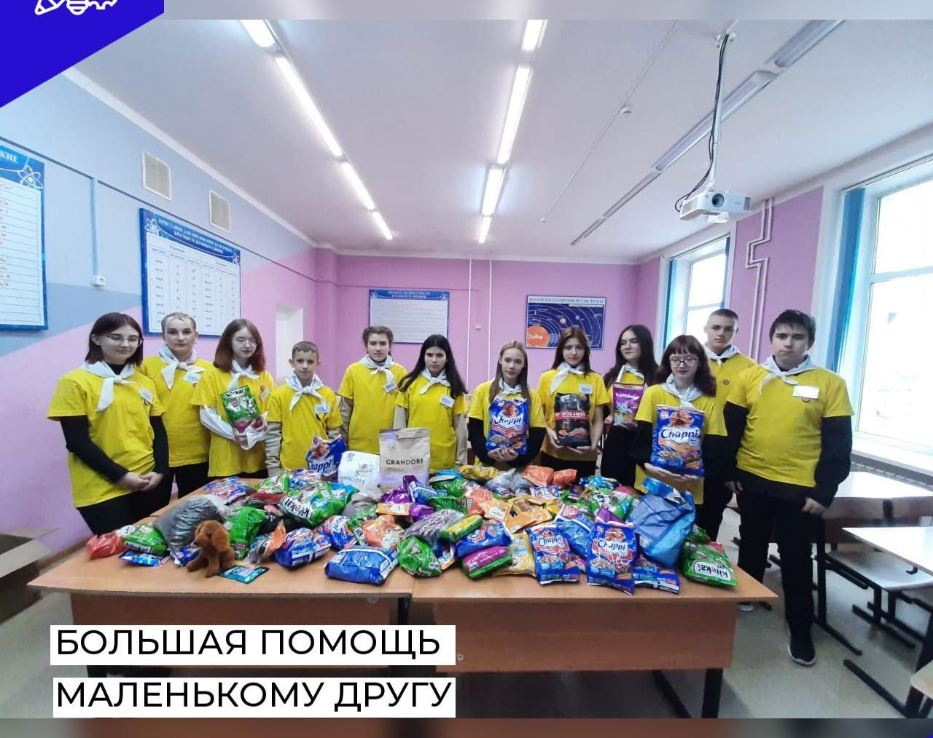

BUSINESS
Зооволонтерство

Slide 13
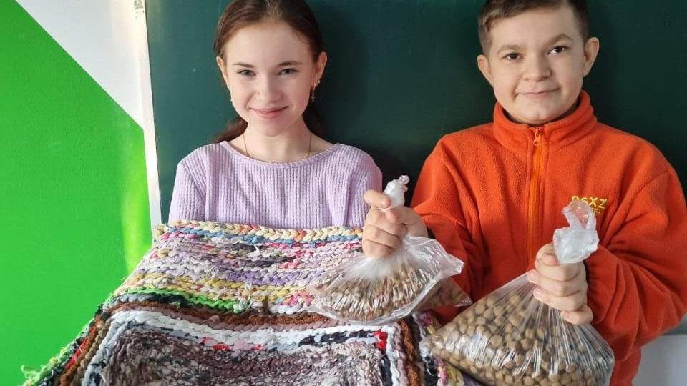

Slide 14
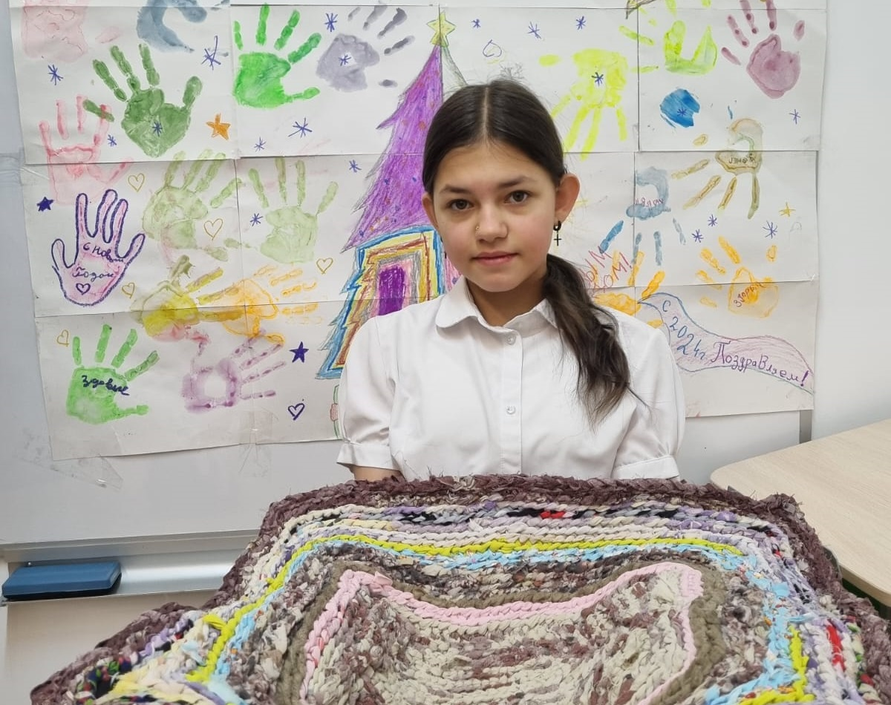
BUSINESS
Зооволонтерство

Slide 15
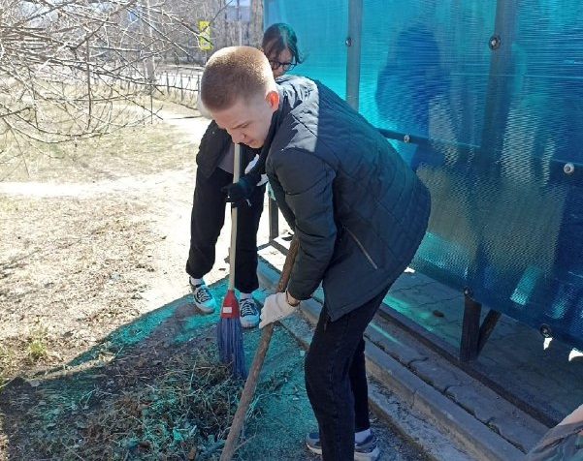
BUSINESS
Эковолонтерство

Slide 16
BUSINESS
Волонтерский отряд
«Радуга добра»
Школа № 11 города Белогорск
Делаем добрые дела
вместе!

